Slide 1
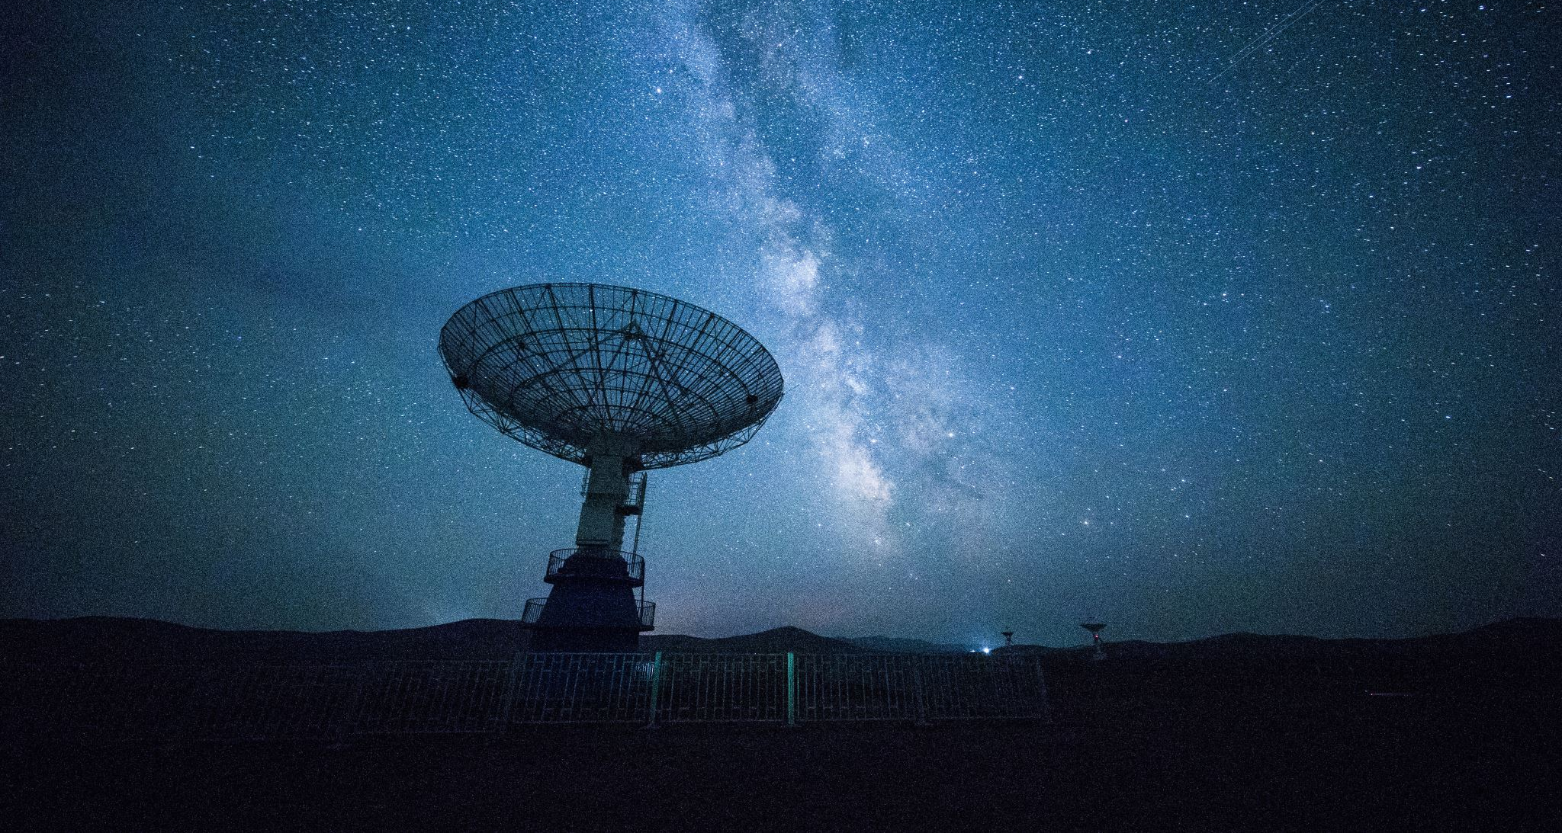
Σύνδεση Αστρονομίας με Αναλυτικό πρόγραμμα
Μαρία Παναγοπούλου, Φυσικός
Ελληνογερμανική Αγωγή, 17 Μαΐου 2022

Slide 2
Άμεση σύνδεση
Νηπιαγωγείο
Γυμνάσιο
Λύκειο
Δημοτικό
Γη-Πλανητικό Σύστημα και Διάστημα
Ηλιακό Σύστημα, Η Γη από το Διάστημα, Άρης (ΣΤ Δημοτικού, Φυσικά)
Κινήσεις της Γης-Ωριαίες άτρακτοι (Α Γυμνασίου, Γεωγραφία)
Τηλεσκόπια και Μικροσκόπια (Β Λυκείου, Φυσική Γενικής παιδείας)
Γη πλανήτης του ηλιακού μας συστήματος- Ηλικία και δομή της Γης (ΣΤ Δημοτικού, Γεωγραφία)
Κινήσεις της Γης και αποτελέσματα (ΣΤ Δημοτικού, Γεωγραφία)

Slide 3
Πώς αλλιώς μπορούμε να εισάγουμε έννοιες Αστρονομίας στη σχολική τάξη;

Slide 4
Έμμεση σύνδεση
Νηπιαγωγείο
Γεωμετρία και μετρήσεις
Δημοτικό
Γεωμετρία του χώρου (Μαθηματικά)
…
Παραδοσιακά και σύγχρονα τεχνολογικά εργαλεία, εξοπλισμός και συσκευές
Εικαστικές τέχνες
…
Το φως και ο πηγές του (Β Δημοτικού, Μελέτη Περιβάλλοντος)
Το φως «ταξιδεύει» (Γ Δημοτικού, Μελέτη Περιβάλλοντος)
Εργαλεία της τεχνολογίας και της Επιστήμης (Γ Δημοτικού, Μελέτη Περιβάλλοντος)
Πεδία και κύματα: Ήχος και Φως (ΣΤ Δημοτικού, Φυσικά)

Slide 5
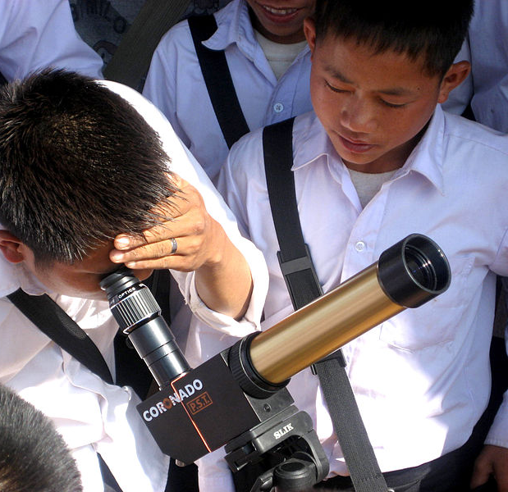
Έμμεση σύνδεση
Γυμνάσιο
Λύκειο
Χαρακτηριστικές ιδιότητες της ζωής (Α Γυμνασίου, Βιολογία)
Περιοδικές κινήσεις-Ομαλή κυκλική κίνηση (Α Λυκείου, Φυσική)
Ομαλή κυκλική κίνηση (Β Γυμνασίου, Φυσική)
Βαρυτική δύναμη (Β Γυμνασίου, Φυσική)
Τριγωνομετρία (Β Γυμνασίου, Μαθηματικά)
Μαγνητικό πεδίο της Γης (Γ Γυμνασίου, Φυσική)
Διάθλαση και εφαρμογές (Γ Γυμνασίου, Φυσική)
Το φάσμα της Ηλεκτρομαγνητικής ακτινοβολίας (Β Λυκείου, Φυσικής Γενικής παιδείας)
Το μαγνητικό πεδίο (Β Λυκείου, Φυσικής Γενικής παιδείας)
…
…

Slide 6
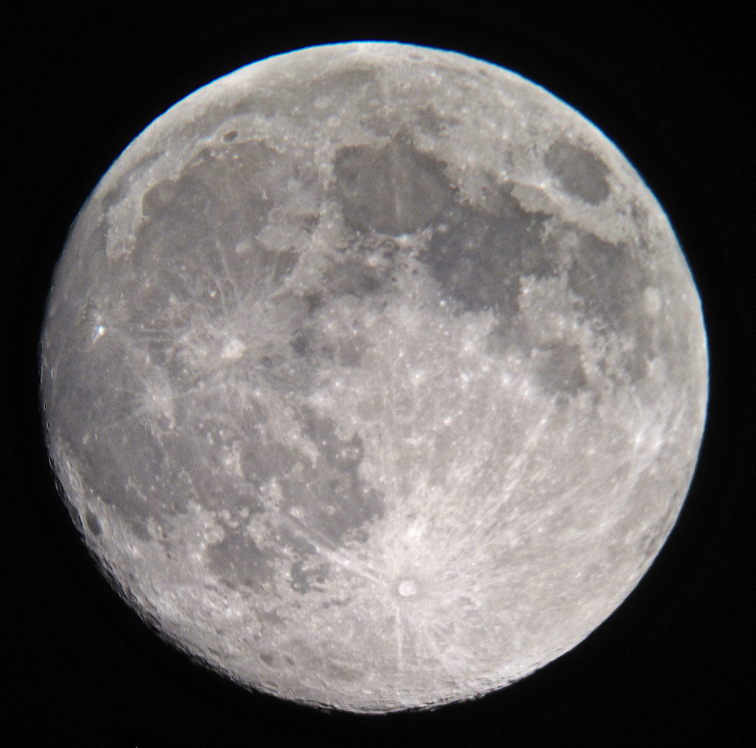
Παράδειγμα σύνδεσης με άλλη ενότητα
Φτιάξτε το δικό σας χάρτη της Σελήνης

Slide 7
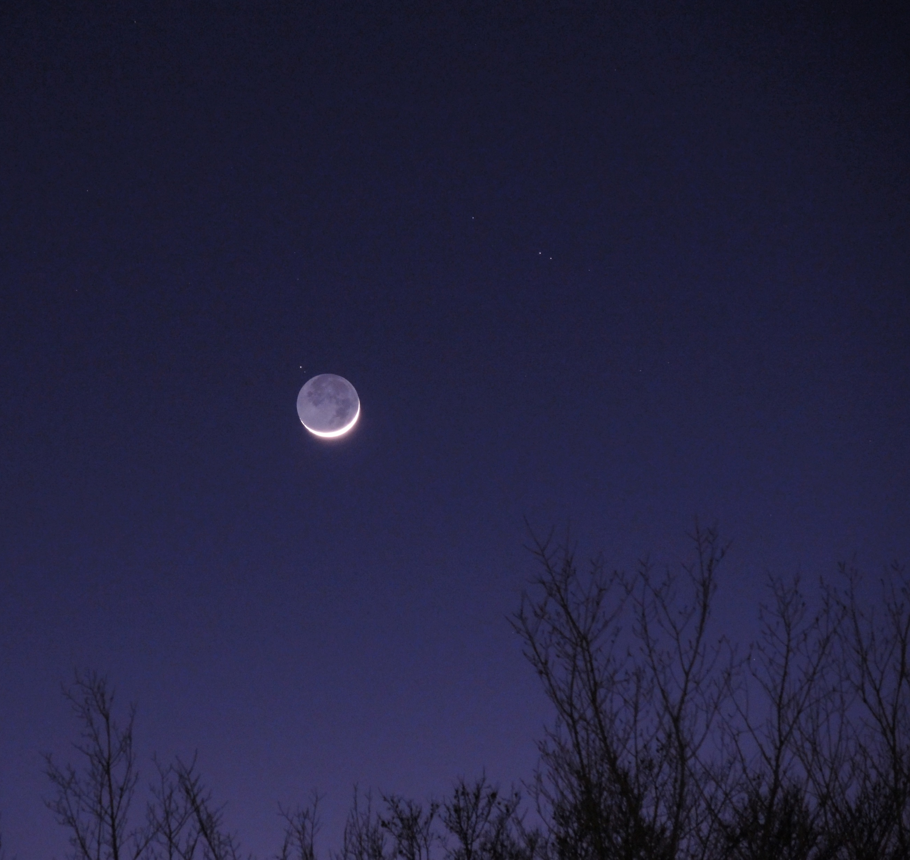
Εμπλοκή και προσανατολισμός
Συζήτηση για το φεγγάρι και σύνδεση με εμπειρίες από τη καθημερινότητα.

Slide 8
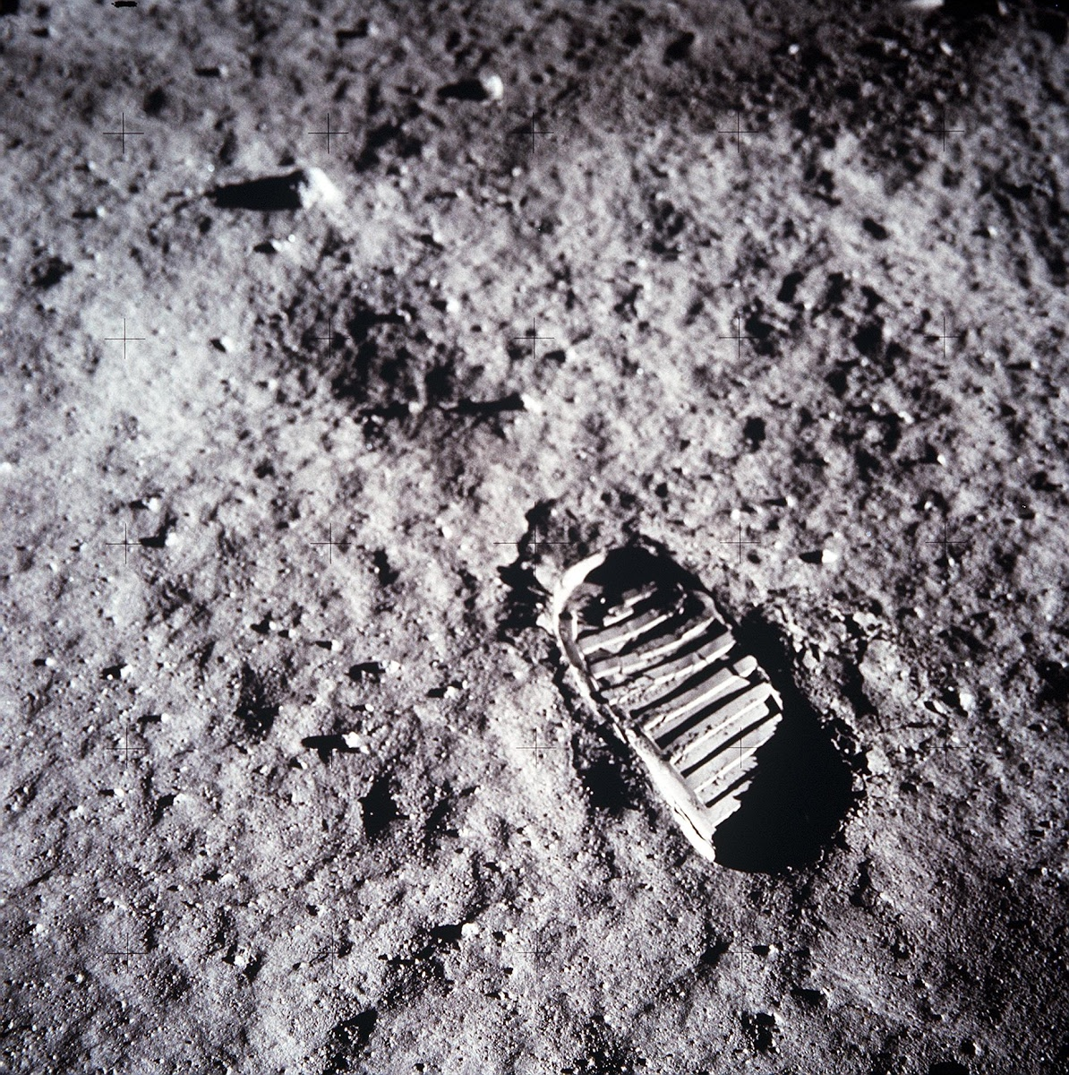
Υπόθεση
Πώς μπορεί να είναι η επιφάνειά του και γιατί;
Πώς μπορείτε να το μελετήσετε;

Slide 9
Πειραματισμός και παρατήρηση
Παρατήρηση του φεγγαριού.
Φωτογραφία του φεγγαριού από έγκυρη πηγή (σε τι φάση είναι πιο εύκολα ορατά τα χαρακτηριστικά της επιφάνειας της Σελήνης;)
Αρχικά σχόλια και παρατηρήσεις.

Slide 10
Επεξεργασία
Η φωτογραφία χωρίζεται σε μέρη.
Εκτύπωση των μερών (το κάθε κομμάτι αντιστοιχεί σε μία κόλλα Α4) της φωτογραφίας σε όσο το δυνατόν καλύτερη ανάλυση.
Κάθε μαθητής παίρνει ένα κομμάτι (αν χρειάζεται οι κόλλες Α4 κόβονται στα δύο)
Ζωγραφίζουν με όσο το δυνατόν καλύτερη ακρίβεια το κομμάτι της Σελήνης που έχουν.
Συνθέτουν τις φωτογραφίες και ζωγραφιές σαν παζλ καταλήγοντας σε έναν δικό τους χάρτη της Σελήνης.
Συζητούν για τα στοιχεία του ανάγλυφου που παρατηρούν στην επιφάνειά της Σελήνης.
Βλέπουν φωτογραφίες από αντίστοιχα χαρακτηριστικά στην επιφάνεια της Γης και συζητούν γιατί στη Γη δεν έχουμε τόσους κρατήρες.
Υπολογίζουν τη κλίμακα του χάρτη που δημιούργησαν μέσω της διαμέτρου της Σελήνης.
Υπολογίζουν τη διάμετρο ενός κρατήρα μέσω της κλίμακας.
Τοποθετούν σύμβολα και δημιουργούν υπόμνημα στον χάρτη τους.

Slide 11
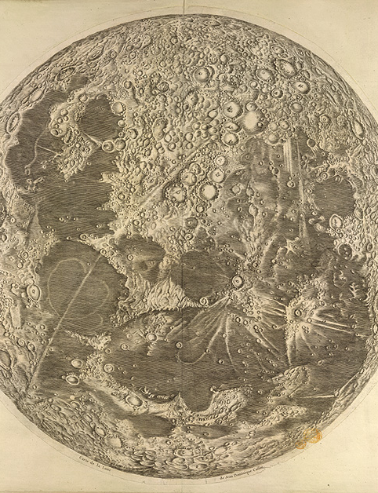
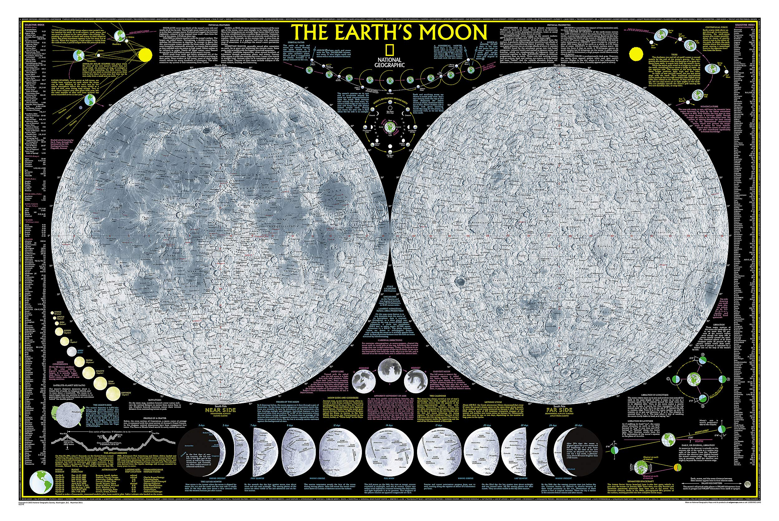
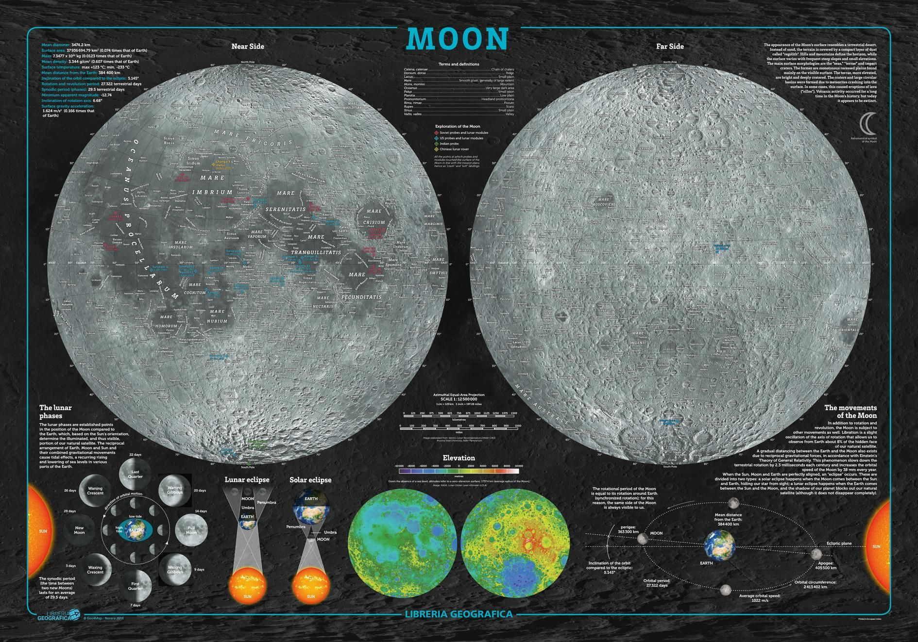
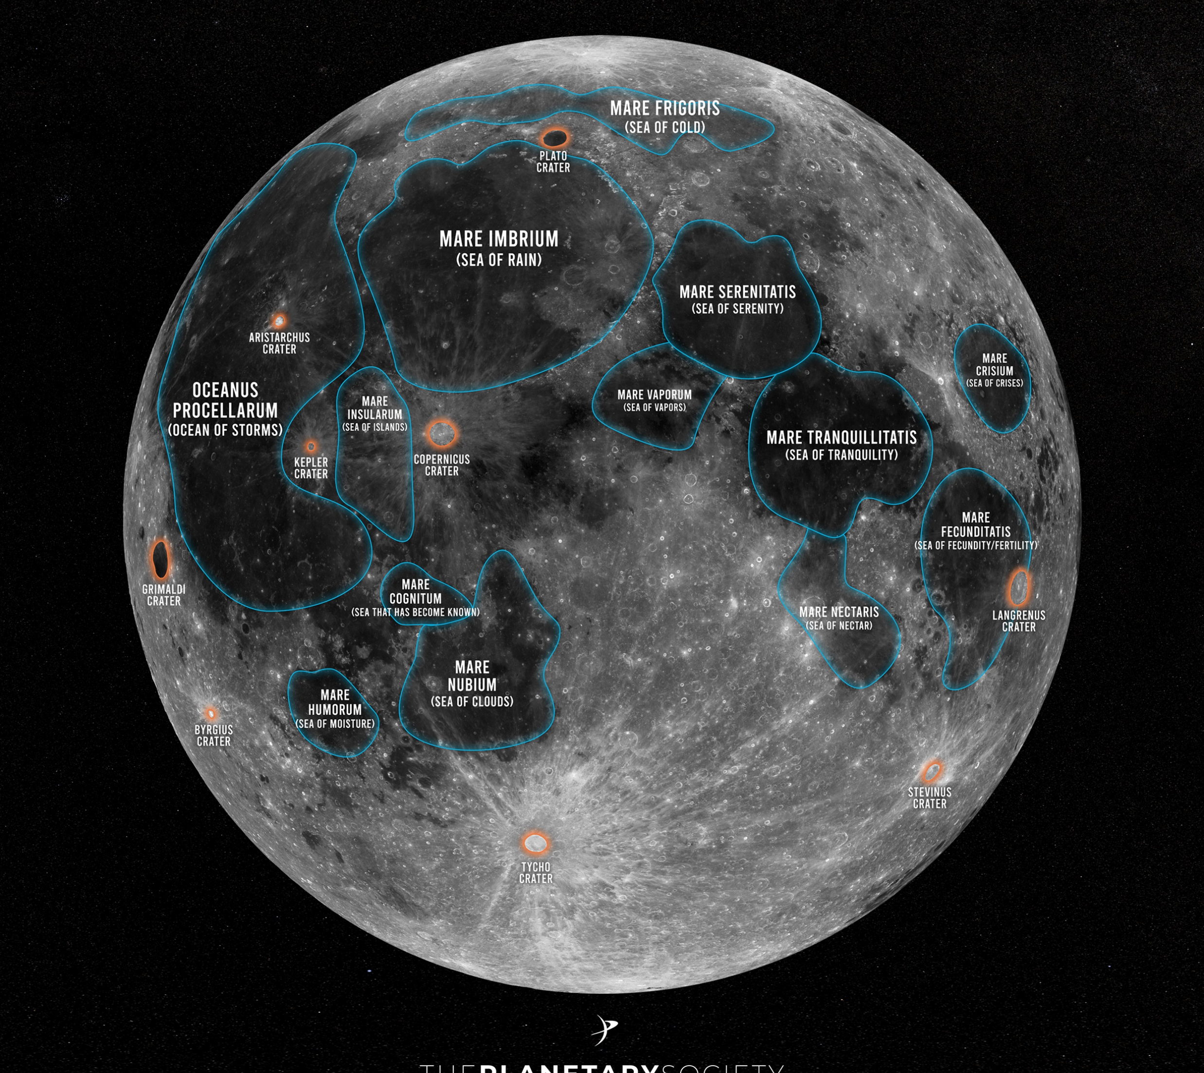
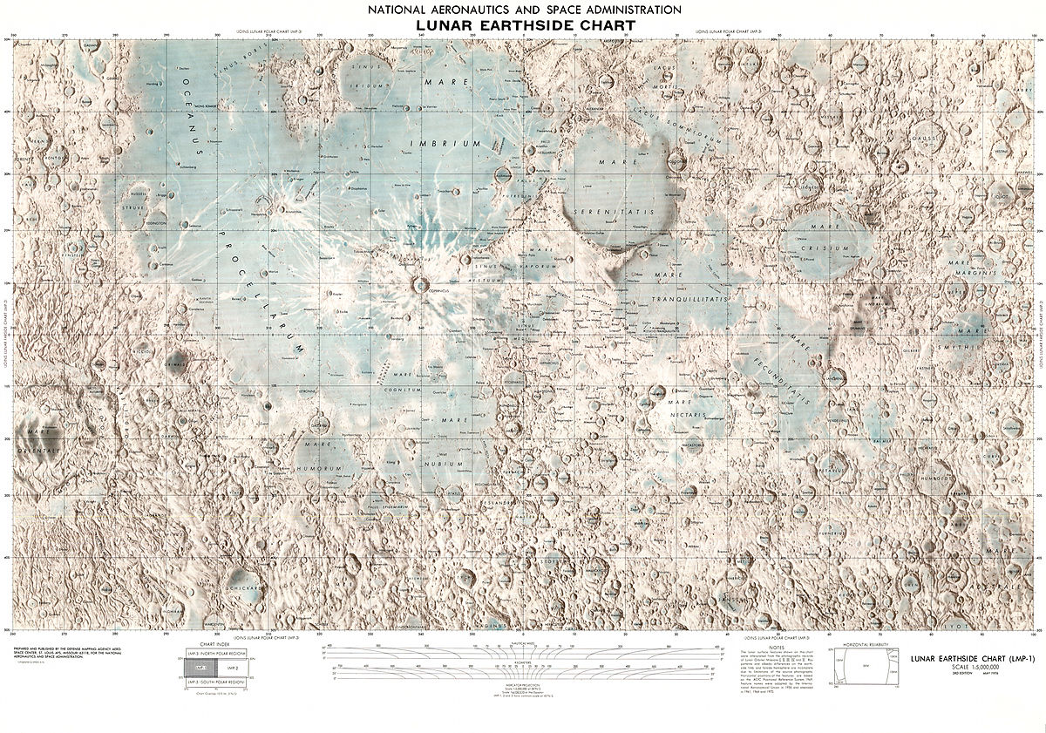
Συμπέρασμα και ανασκόπηση
Οι μαθητές συζητούν γιατί οι χάρτες είναι χρήσιμοι, ποιος είναι ο ρόλος του υπομνήματος και μελετούν άλλους χάρτες. Μπορούν να μελετήσουν και άλλους χάρτες της Σελήνης για σύγκριση.

Slide 12
Σύνδεση με Νέο Αναλυτικό πρόγραμμα (1)
Μαθηματικά Δ Δημοτικού (Αναλυτική Γεωμετρία)
Στόχοι Αναλυτικού Προγράμματος:
Να ερμηνεύουν και να χρησιμοποιούν βασικούς χάρτες με απλές κλίμακες και υπομνήματα.
Να περιγράφουν θέσεις, διευθύνσεις και διαδρομές μεταξύ συγκεκριμένων σημείων του χάρτη.
Να χρησιμοποιούν αλφαριθμητικές συντεταγμένες (π.χ. Α4, Β1) σε τετραγωνισμένους καμβάδες για να εντοπίσουν και να προσδιορίσουν θέσεις σε απλούς χάρτες.

Slide 13
Σύνδεση με Νέο Αναλυτικό πρόγραμμα (2)
Μαθηματικά Ε Δημοτικού (Αναλυτική Γεωμετρία)
Στόχοι Αναλυτικού Προγράμματος:
Να περιγράφουν τοποθεσίες και διαδρομές σε βασικούς χάρτες χρησιμοποιώντας τυπικό σύστημα συντεταγμένων και προσανατολισμού στον χώρο, καθώς και γλωσσικούς όρους διεύθυνσης και απόστασης (καρτεσιανό σύστημα αξόνων, κύρια σημεία του ορίζοντα).
Να κατασκευάζουν βασικούς χάρτες χρησιμοποιώντας απλές κλίμακες και υπομνήματα.

Slide 14
Σύνδεση με Νέο Αναλυτικό πρόγραμμα(3)
Γεωγραφία Ε Δημοτικού (Χάρτες)
Στόχοι Αναλυτικού Προγράμματος:
Να αναγνωρίζουν ότι οι χάρτες είναι μέσα συμβολικής αναπαράστασης της πραγματικότητας, αλλά και «εργαλεία» μελέτης του χώρου.
Να αντλούν πληροφορίες από διάφορα είδη χαρτών χρησιμοποιώντας το υπόμνημά τους.
Να διακρίνουν διάφορα είδη χαρτών και να συσχετίζουν κάθε χάρτη με τις πληροφορίες που παρέχει.
Να συγκρίνουν χάρτες διαφορετικής κλίμακας της ίδιας περιοχής ή διαφορετικών περιοχών και να προσδιορίζουν ομοιότητες και διαφορές.
Να αναγνωρίζουν τη σημασία των χαρτών στη ζωή μας.
Να συγκρίνουν χάρτες διαφορετικής κλίμακας της ίδιας περιοχής ή διαφορετικών περιοχών και να προσδιορίζουν ομοιότητες και διαφορές.
Να οριοθετούν χάρτες διαφορετικής κλίμακας.
Να περιγράφουν τα σύμβολα που παρατηρούν στον χάρτη.
Να εντοπίζουν το σημείο του υπομνήματος στους χάρτες.
Να αναγνωρίζουν τη σημασία της ταυτότητας του χάρτη.
Να διακρίνουν τους θεματικούς χάρτες ανάλογα με την ταυτότητά τους και να επιλέγουν τους κατάλληλους για κάθε περίπτωση.
Να οργανώνουν τοποθεσίες για επισκέψεις επιλέγοντας τον κατάλληλο χάρτη.
Να προσανατολίζονται στον χώρο με τη βοήθεια του χάρτη και της πυξίδας και να εκτιμούν τη σημασία του προσανατολισμού στην καθημερινή τους ζωή.
Να αναγνωρίζουν τα σημεία του ορίζοντα στον χάρτη.
Να αναζητούν θέσεις τόπων σε προσανατολισμένο χάρτη.
Να εντοπίζουν τη θέση του σχολείου ως προς τον τόπο που κατοικούν.
Να χρησιμοποιούν τις νέες τεχνολογίες για αναζήτηση, επεξεργασία και απεικόνιση πληροφοριών χώρου.
Να πλοηγούνται σε γεωγραφικούς τόπους μέσω τρισδιάστατων απεικονίσεων.
Να διακρίνουν τα σημεία του ορίζοντα.

Slide 15
Σύνδεση με Νέο Αναλυτικό πρόγραμμα (4)
Γεωγραφία Α Γυμνασίου (Χάρτες)
Στόχοι Αναλυτικού Προγράμματος:
Χάρτες και προσανατολισμός
Να μελετούν χάρτες και να αποκωδικοποιούν τα σύμβολα του υπομνήματος.
Να ερμηνεύουν το σύμβολο του προσανατολισμού στους χάρτες.
Να ασκούνται στον προσανατολισμό στον χώρο με διαφορετικούς τρόπους.
Να εκτιμούν τη σημασία του προσανατολισμού στην καθημερινή ζωή.
Η κλίμακα του χάρτη. Απόλυτη και σχετική απόσταση.
Να ορίζουν την έννοια της κλίμακας ενός χάρτη και να διακρίνουν χάρτες με διαφορετικές κλίμακες.
Να υπολογίζουν στον χάρτη με τη βοήθεια της κλίμακας την απόσταση μεταξύ δύο πόλεων και να τη συσχετίζουν με την απόστασή τους στην πραγματικότητα.
Να αναφέρουν τον τρόπο που γίνονται αντιληπτές σήμερα οι αποστάσεις πάνω στη Γη και να εκτιμούν τον ρόλο των σύγχρονων μεταφορικών και επικοινωνιακών μέσων.
Να αξιολογούν τη χρήση των χαρτών στην καθημερινή ζωή.
Γεωγραφικές Συντεταγμένες
Να ορίζουν την έννοια του γεωγραφικού πλάτους και του γεωγραφικού μήκους και να ασκούνται στην εύρεσή τους.
Να εντοπίζουν τη θέση ενός τόπου συγκεκριμένου γεωγραφικού στίγματος.
Να βρίσκουν τις γεωγραφικές συντεταγμένες ενός τόπου.
Να ορίζουν τις έννοιες απόλυτη και σχετική γεωγραφική θέση και να εκτιμούν τη σημασία του προσδιορισμού τους για την καθημερινή ζωή.
Να προσδιορίζουν την απόλυτη και τη σχετική γεωγραφική θέση ενός τόπου.
Να περιγράφουν το ανάγλυφο μιας περιοχής από έναν χάρτη με βάση τις ισοϋψείς καμπύλες.
Να περιγράφουν τις ισοβαθείς καμπύλες στους ωκεανούς και να βγάζουν συμπεράσματα για τη μορφολογία του βυθού.
Η σύγχρονη χαρτογραφία-Εισαγωγή στα ΓΠΣ
Να αναγνωρίζουν την έννοια των επιπέδων πληροφορίας και την ορθή διαχείρισή τους.
Να αναγνωρίζουν την ανάγκη για ύπαρξη σταθερού συστήματος αναφοράς για την υλοποίηση ενός ΓΣΠ (GIS).
Να χειρίζονται, να προσανατολίζονται και να χαράζουν διαδρομές με ελεύθερο λογισμικό ΓΣΠ (GIS).
Να αναγνωρίζουν την ανάγκη ύπαρξης ΓΣΠ και τη συμβολή τους στην επίλυση προβλημάτων.

Slide 16
Σύνδεση με Νέο Αναλυτικό πρόγραμμα (5)
Γεωγραφία Β Γυμνασίου (Είδη χαρτών)
Στόχοι Αναλυτικού Προγράμματος:
Να αντλούν πληροφορίες. από διαφορετικούς τύπους χαρτών.
Να αναγνωρίζουν τη χρησιμότητα των χαρτών στην καθημερινή ζωή.
Να συλλέγουν στοιχεία από διάφορες πηγές και να τα οργανώνουν.
Να αναπτύσσουν ικανότητες συνεργασίας και να συνηθίζουν να εργάζονται σε ομάδες.
Να συμμετέχουν ενεργά μαζί με άλλους για την επίτευξη ενός κοινού στόχου και να αναπτύσσουν ικανότητες αυτοέκφρασης και επικοινωνίας.
Να αποκτήσουν επιδεξιότητα στην ανάγνωση και την κατασκευή χάρτη

Slide 17
www.menti.com code: 16831763

Slide 18
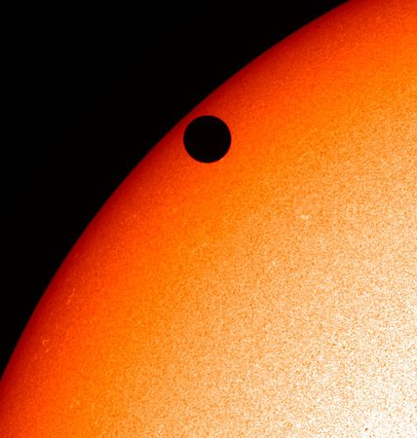
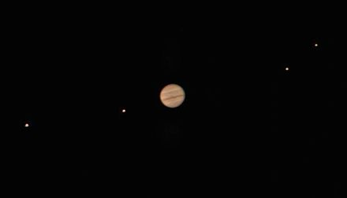
Άλλα παραδείγματα…

